Slide 1
第八章 图
图的基本概念
图的存储结构
图的遍历
生成树及最小生成树
最短路径
有向无环图及其应用

Slide 2
图的定义
Definition
图是由一个非空有限顶点集和一个有限边集所构成的一种数据结构。
记作：G = ( V, E) 或 G = ( V(G), E(G))
其中：
V是构成图的顶点集；E是构成图的边集。
Notes:
Eg：若数组只有1个下标，则该数据是一维数组；若数组有2个下标，则该数组是二维数组；…；若数组有n个下标，则该数组是n维数组。

Slide 3
[举例说明]
G₁ ：
A
B
C
D
可记作：
G₁ = ( V(G₁), E(G₁))
V(G₁) = {A, B, C, D}
E(G₁) = {(A, B), (B, D), (C, D), (A, C), (B, C)}

Slide 4
其他基本概念
顶点
构成图的一个基本元素，是“数据元素”在图中的另一种称谓。
边
构成图的另一种基本元素，是图结构中数据元素之间关系的表示。

Slide 5
其他基本概念
边的分类
无向边：没有方向性的边。(简称为: 边)
有向边：有方向性的边。 (简称为: 弧)
有权边：具有与之相关权值的边或弧。
无权边：不具有与之相关权值的边或弧。

Slide 6
[无向边和有向边的举例说明]
G₁ ：
G₂ ：
A
B
A
B
C
D
C
D
G₂中的弧<A, B>≠<B, A>,
表示不同的弧。G₂中有从顶点A出发指向B的弧, 没有从顶点B出发指向A的弧。
G₁中的边(A, B) = (B, A),
表示同一条边。

Slide 7
[无权边和有权边的举例说明]
G₁ ：
G₃ ：
2
A
B
A
B
3
5
4
C
D
C
D
6
G₂ ：
G₄ ：
2
A
B
A
B
3
5
4
C
D
C
D
6

Slide 8
其他基本概念
图的分类
无向图：由顶点集和无向边集构成的图。
有向图：由顶点集和有向边集构成的图。
有权图：由顶点集和有权边集构成的图，
简称为“网络”。
无权图：由顶点集和无权边集构成的图，
简称为“图”。

Slide 9
[举例说明]
G₁ ：
G₃ ：
2
A
B
A
B
3
5
4
C
D
C
D
6
G₂ ：
G₄ ：
2
A
B
A
B
3
5
4
C
D
C
D
6

Slide 10
其他基本概念
邻接关系 / 关联关系
若(i, j)∈E, 称顶点i与顶点j是相邻接的；称边(i, j)依附于顶点i和顶点j，或称边(i, j)与顶点i和顶点j是相关联的。
若<i, j>∈E, 称顶点i邻接到顶点j，或称顶点j邻接于顶点i；称弧<i, j>依附于顶点i和顶点j, 或称弧<i, j>与顶点i和顶点j是相关联的。

Slide 11
[举例说明]
G₁ ：
G₂ ：
A
B
A
B
C
D
C
D

Slide 12
其他基本概念
完全图
无向完全图：任意两个顶点之间都存在边
的无向图。
有向完全图：任意两个顶点之间都存在互
达的弧的有向图。

Slide 13
[举例说明]
G₁ ：
G₂ ：
A
B
A
B
C
D
(×)
C
D
(×)
G₁ ：
G₂ ：
A
B
A
B
C
D
C
D

Slide 14
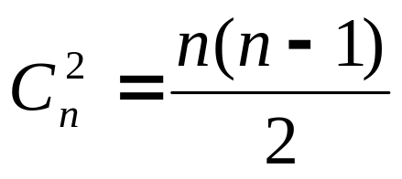
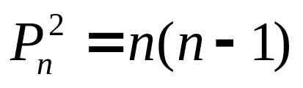
[思考题1]
具有n个顶点的无向完全图具有多少条边？
具有n个顶点的有向完全图具有多少条弧？

Slide 15
其他基本概念
子图
设有两个图:
G = (V(G), E(G)), G’ = (V(G’), E(G’))
若V(G’) ⊆ V(G)，E(G’) ⊆ E(G)，则称G’为G的子图。

Slide 16
[举例说明]
G₃ ：
G ：
A
B
A
B
（√）
C
C
D
G₄ ：
G₁ ：
A
B
A
B
（×）
（√）
C
E
C
D
G₅ ：
A
B
G₂ ：
（×）
A
B
（√）
C
D

Slide 17
其他基本概念
路径
若图中存在一条从顶点i 到顶点j 之间由边或弧组成通路，则称这条通路为i到j的路径。
路径可以用一个顶点的序列表示，也可以用一个边的序列来表示。

Slide 18
[举例说明]
G ：
A
B
C
D
如图G中从顶点A到顶点D的一条路径可以表示为:
(A, B, D)
或 ((A, B), (B, D))

Slide 19
其他基本概念
路径的长度
路径上所含边或弧的条数。
简单路径
路径的顶点序列中无重复顶点的路径。

Slide 20
其他基本概念
回路 (或环)
从一个顶点出发，又回到该顶点的路径。
简单回路
除第1个顶点与最后一个顶点相同之外，其余顶点不重复出现的回路。

Slide 21
其他基本概念
连通图 / 连通分量 / 连通顶点 (针对无向图而言)
连通图：任意两个顶点之间存在路径的无向图。
连通分量：无向图的极(最)大连通子图。
连通顶点：若顶点i和顶点j之间存在一条路径，
则称顶点i和顶点j为连通顶点。

Slide 22
[举例说明]
图G有两个连通分量：
G ：
J
A
B
H
I
E
J
H
I
A
B
F
E
C
D
F
不是
图G是连通图吗？
C
D
顶点A和顶点F是连通顶点；顶点H和顶点I是连通顶点；顶点A和顶点J不是连通顶点。

Slide 23
[思考题2]
G ：
A
B
C
D
求图G的连通分量。
图G的连通分量就是它自身。
一个结论：
连通图的连通分量就是它自身。

Slide 24
[思考题3]
判断下面的说法是否正确：
（1）一个无向完全图一定是一个连通图。
(√)
(×)
（2）一个连通图一定是一个无向完全图。
（3）一个连通图不一定是一个无向完全图。
(√)
（4）一个连通图一定不是一个无向完全图。
(×)
(√)
（5）一个连通图可能是一个无向完全图。

Slide 25
[思考题4]
一个具有n个顶点的连通图至少具有多少条边？至多具有多少条边？
至少具有n – 1条边；
至多具有n (n - 1) / 2条边。

Slide 26
其他基本概念
强连通图 / 强连通分量 / 强连通顶点
(针对有向图而言)
强连通图：
任意两个顶点之间存在互达路径的有向图。
强连通分量：有向图的极(最)大强连通子图。
强连通顶点：若顶点i和顶点j之间存在互达的路径,
则称顶点i和顶点j为强连通顶点。

Slide 27
[举例说明]
图G有三个强连通分量：
G ：
A
A
B
C
C
B
D
D
不是
图G是强连通图吗？
顶点A和顶点B是强连通顶点；顶点A和顶点D不是强连通顶点；顶点C和顶点D不是强连通顶点。

Slide 28
[思考题5]
G ：
A
是
(1)图G是强连通图吗？
(2)求图G的强连通分量。
B
C
是它自身。
D
E
一个结论：
强连通图的强连通分量是它自身。

Slide 29
[思考题6]
判断下面的说法是否正确：
(×)
（1）一个有向完全图一定是一个连通图。
（2）一个有向完全图一定是一个强连通图。
(√)
(×)
（3）一个强连通图一定是一个有向完全图。
(√)
（4）一个强连通图不一定是一个有向完全图。
（5）一个强连通图一定不是一个有向完全图。
(×)
（6）一个强连通图可能是一个有向完全图。
(√)

Slide 30
[思考题7]
一个具有n个顶点的强连通图至少具有多少条弧？至多具有多少条弧？
至少具有n 条弧；
至多具有n (n - 1) 条弧。

Slide 31
其他基本概念
顶点的度
无向图中：
顶点i的度 = 与顶点i相关联的边的条数
有向图中：
顶点i的度 = 顶点i的出度 + 顶点i的入度
顶点i的出度 = 以顶点i为始点的弧的条数
顶点i的入度 = 以顶点i为终点的弧的条数

Slide 32
[举例说明]
G₁ ：
G₂ ：
A
B
A
B
C
D
C
D
图G₁中：
顶点A的度？
顶点B的度？
顶点C的度？
顶点D的度？
图G₂中：
顶点A的出度、入度、度？
顶点B的出度、入度、度？
顶点C的出度、入度、度？
顶点D的出度、入度、度？

Slide 33
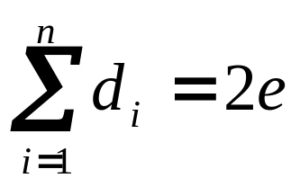
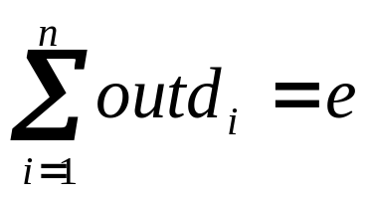
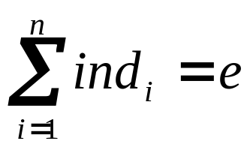
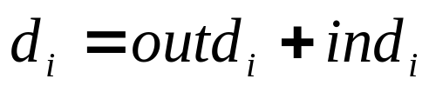
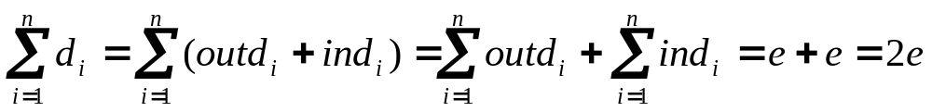
[几个结论]
一个具有n个顶点、e条边的无向图，假设d_{i}是其第i个顶点的度，则有：
一个具有n个顶点、e条弧的无向图，假设ind_{i}是其第i个顶点的入度，outd_{i}是其第i个顶点的出度，d_{i}是其第i个顶点的度，则有：

Slide 34
第八章 图
图的基本概念
图的存储结构
图的遍历
生成树及最小生成树
最短路径
有向无环图及其应用

Slide 35
图的存储结构
邻接矩阵表示法
邻接表表示法
图的存储结构的建立

Slide 36
邻接矩阵表示法
用一个一维数组存储顶点的信息；
用一个二维数组存储顶点之间的关系(即边的信息)。

Slide 37
邻接矩阵表示法（Conti.）
(1)如果G是无向图，则：
A[i][j]=1：若(v_{i},v_{j})∈E(G) 0:其他
(2)如果G是有向图，则：
A[i][j]=1：若<v_{i},v_{j}>∈E(G) 0:其他
(3)如果G是带权无向图，则：
A[i][j]= w_{ij} ：若v_{i}≠v_{j}且(v_{i},v_{j})∈E(G) ∞:其他
(4)如果G是带权有向图，则：
A[i][j]= w_{ij} ：若v_{i}≠v_{j}且<v_{i},v_{j}>∈E(G) ∞:其他

Slide 38
邻接矩阵表示法（Conti.）
邻接矩阵表示法结构说明
#define MAX 100
struct vextex{
int num;
elemtype data;
};
typedef struct {
struct vextex vexs[MAX];
int edges[MAX][MAX];
int vexnum, arcnum;
}adjmatrix;

Slide 39
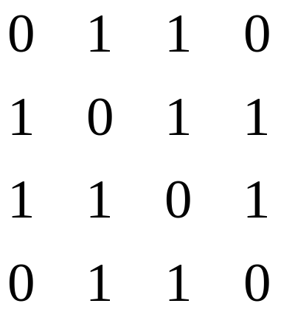
[无向图的邻接矩阵存储结构图]
G₁ ：
num
data
1
2
3
4
1
2
[0]
A
B
1
[1]
1
A
[2]
2
B
2
[3]
3
C
C
D
[4]
4
D
3
3
4
4
[MAX-1]
特点：
对称阵；
第i行1的个数就是顶点i的度数；
第j列1的个数就是顶点j的度数；
矩阵中1的个数等于2×G₁.arcnum 。
G₁.vexs
G₁.edges
4
5
G₁.vexnum
G₁.arcnum

Slide 40
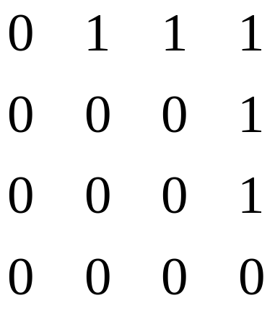
[有向图的邻接矩阵存储结构图]
G₂ ：
num
data
1
2
3
4
1
2
[0]
A
B
1
[1]
1
A
[2]
2
B
2
[3]
3
C
C
D
[4]
4
D
3
3
4
4
[MAX-1]
特点：
一般不是对称阵；
第i行1的个数就是顶点i的出度；
第j列1的个数就是顶点j的入度；
矩阵中1的个数等于1×G₂.arcnum。
G₂.vexs
G₂.edges
4
5
G₂.vexnum
G₂.arcnum

Slide 41
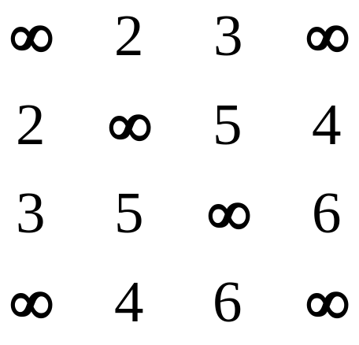
[网络的邻接矩阵存储结构图]
G₃ ：
1
2
2
A
B
num
data
1
2
3
4
3
5
4
[0]
C
D
[1]
1
A
1
6
[2]
2
B
3
4
2
[3]
3
C
[4]
4
D
3
4
[MAX-1]
G₃.vexs
G₃.edges
4
5
G₃.vexnum
G₃.arcnum

Slide 42
[思考题8]
画出下列各图的邻接矩阵存储结构图。
G₁：
G₂：
1
2
1
2
A
B
A
B
3
4
5
3
4
C
D
E
C
D
6
7
5
6
F
G
E
F

Slide 43
图的存储结构
邻接矩阵表示法
邻接表表示法
图的存储结构的建立

Slide 44
邻接表表示法
头结点
data
first
其中：
data — 存储某顶点的信息
无向图：
first — 指向该顶点的第一个邻接顶点
有向图：
①first — 指向第一个邻接于该顶点的顶点
②first — 指向第一个邻接到该顶点的顶点

Slide 45
邻接表表示法（Conti.）
表结点
adjnum
next
其中：
adjnum —顶点的编号
next — 指向下一个满足条件的表结点

Slide 46
邻接表表示法（Conti.）
邻接表表示法结构说明(1/3)
#define MAX 100
typedef struct listnode{
int adjnum;
struct listnode *next;
}listnode;

Slide 47
邻接表表示法（Conti.）
邻接表表示法结构说明(2/3)
typedef struct headnode{
elemtype data;
listnode *first;
}headnode;

Slide 48
邻接表表示法（Conti.）
邻接表表示法结构说明(3/3)
typedef struct{
headnode vexs[MAX];
int vexnum, arcnum;
}adjlist;

Slide 49
[无向图的邻接表存储结构图]
G₁ ：
1
2
A
B
data
first
[0]
adjnum
next
C
D
[1]
A
3
2
^
3
4
[2]
B
4
3
1
^
[3]
C
4
2
1
^
[4]
D
3
2
^
…
[MAX-1]
4
5
G₁.vexs
G₁.vexnum
G₁.arcnum
结论：①第i个单链表的长度等于顶点i的度数；
②总表结点数等于边数的两倍 。

Slide 50
G₂ ：
[有向图的邻接表存储结构图]
1
2
A
B
data
first
[0]
adjnum
C
D
next
[1]
A
4
3
2
^
3
4
[2]
B
4
^
[3]
C
4
^
[4]
D
^
…
[MAX-1]
4
5
G₂.vexs
G₂.vexnum
G₂.arcnum
结论：①第i个单链表的长度等于顶点i的出度；
②总表结点数等于弧的总条数。

Slide 51
[有向图的逆邻接表存储结构图]
G₂ ：
1
2
A
B
data
first
[0]
[1]
A
^
adjnum
C
D
[2]
B
1
^
[3]
C
1
3
4
^
next
[4]
D
3
2
1
^
…
[MAX-1]
4
5
G₂.vexs
G₂.vexnum
G₂.arcnum
结论：①第i个单链表的长度等于顶点i的入度；
②总表结点数等于弧的总条数。

Slide 52
[思考题10]
画出如下所示邻接表存储结构所对应的图。
data
first
[0]
adjnum
next
[1]
A
3
2
^
[2]
B
3
1
^
[3]
C
5
4
2
1
^
[4]
D
5
3
^
[5]
E
4
3
^
…
5
6
[MAX-1]
G.vexnum
G.arcnum
G.vexs

Slide 53
图的存储结构
邻接矩阵表示法
邻接表表示法
图的存储结构的建立

Slide 54
[创建无向图的邻接矩阵（1/2）]
#define elemtype char
adjmatrix creategraph( ){
adjmatrix G;
int i, j, k;
elemtype ch;
printf(“please input graph’s vexnum and arcnum:\n”)；
scanf(“%d, %d”, &G.vexnum, &G.arcnum);
for (i = 1; i <= G.vexnum; i ++){
G.vex[i].num = i;
scanf(“%c”, &G.vex[i].data);
}

Slide 55
[创建无向图的邻接矩阵（2/2）]
for (i = 1; i <= G.vexnum; i ++)
for (j = 1; j <= G.vexnum; j ++)
G.edges[i][j] = 0;
for (k =1; k <= G.arcnum; k ++){
printf(“please input NO.%d edge’s start and end:\n”, k);
scanf(“%d, %d”, &i, &j);
G.edges[i][j] = 1;
G.edges[j][i] = 1;
}
return(G);
}

Slide 56
[思考题11]
将上述创建无向图邻接矩阵的算法改造成创建有向图/无向网络/有向网络邻接矩阵的算法。

Slide 57
[创建无向图的邻接表（1/2）]
#define elemtype char
adjlist creategraph( ){
adjlist G;
int i, s, d;
listnode *p, *q;
printf(“please input graph’s vexnum and arcnum:\n”)；
scanf(“%d, %d”, &G.vexnum, &G.arcnum);
for (i = 1; i <= G.vexnum; i ++)
{ printf(“please input NO.%d vex’s information:\n”, i);
scanf(“%c”, &G.vex[i].data);
G.vexs[i].first = NULL;
}

Slide 58
[创建无向图的邻接表（2/2）]
for (i =1; i <= G.arcnum; i ++)
{ printf(“please input NO.%d edge’s start and end:\n”, i);
scanf(“%d, %d”, &s, &d);
p = (listnode *)malloc(sizeof(listnode));
q = (listnode *)malloc(sizeof(listnode));
p->adjnum = s; q->adjnum = d;
p->next = G.vexs[d].first; G.vexs[d].first = p;
q->next = G.vexs[s].first; G.vexs[s].first = q;
}
return(G);
}

Slide 59
[思考题12]
将上述创建无向图邻接表的算法改造成创建有向图/无向网络/有向网络邻接表的算法。

Slide 60
第八章 图
图的基本概念
图的存储结构
图的遍历
生成树及最小生成树
最短路径
有向无环图及其应用

Slide 61
图的遍历
图的遍历通常有以下两种方法
深度优先搜索遍历
广度优先搜索遍历

Slide 62
typedef struct ANode
{ int adjvex; //该边的终点编号
struct ANode *nextarc; //指向下一条边的指针
InfoType info; //该边的相关信息
} ArcNode; //边表节点类型
typedef struct Vnode
{ Vertex data; //顶点信息
ArcNode *firstarc; //指向第一条边
} VNode; //邻接表头节点类型
typedef VNode AdjList[MAXV]; //AdjList是邻接表类型
typedef struct
{ AdjList adjlist; //邻接表
int n,e; //图中顶点数n和边数e
} ALGraph; //完整的图邻接表类型

Slide 63
[图的深度优先搜索遍历]
算法描述：设出发顶点为V₀
(1) 首先访问并标记V₀，然后去寻找V₀的一个尚未访问的邻接顶点V_{j}；
(2) 访问并标记V_{j}作为新的出发顶点，然后重复步骤(1)，直到遇到一个所有的邻接顶点均被访问的顶点V_{w}为止。
(3) 此时应从V_{w}反向回溯到一个尚有邻接顶点未访问的顶点V_{k}，这时再以V_{k}作为出发顶点，重复步骤(1)，直到再也找不到这样的顶点为止。如果此时图中的所有顶点均被访问过，那么我们称遍历成功；否则我们称由V₀可达的所有顶点构成的子图遍历完成，此时可以再任意选择一个未访问过的顶点作为出发顶点开始新的深度优先搜索。

Slide 64
void DFS(ALGraph *G, int v)
{ ArcNode *p;
visited[v]=1; /*置已访问标记*/
printf("%d ",v); /*输出被访问顶点的编号*/
p=G->adjlist[v].firstarc;
/*p指向顶点v的第一条弧的弧头结点*/
while (p!=NULL)
{ if (visited[p->adjvex]==0) DFS(G,p->adjvex);
/*若p->adjvex顶点未访问,递归访问它*/
p=p->nextarc;
/*p指向顶点v的下一条弧的弧头结点*/
}
}

Slide 65
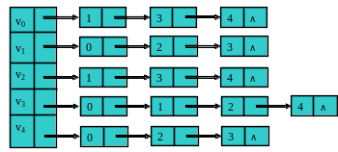
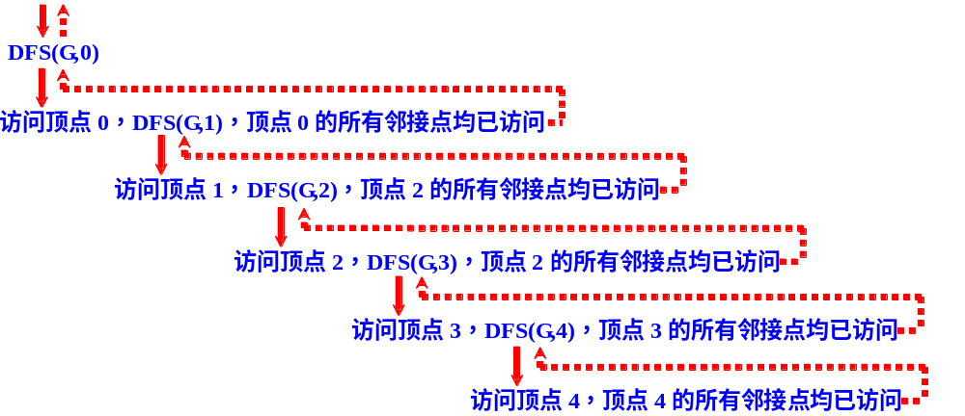
1
1
2
3
0
2
3
0
4
4
(a)

Slide 67
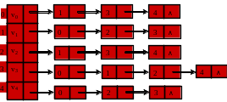
DFS序列：
2
1
0
3
4

Slide 68
[图的深度优先搜索遍历举例说明]
基于逻辑结构图
G：
1
4
A
D
2
3
B
C
5
6
7
8
E
F
G
H
从顶点A出发进行深度优先遍历，所得到的深度优先遍历序列有：

Slide 69
[图的深度优先搜索遍历举例说明（2/2）]
data
first
[0]
adjnum
基于存储结构图
next
[1]
A
4
3
2
^
[2]
B
6
5
3
1
^
[3]
C
8
7
4
2
1
^
[4]
D
8
3
1
^
[5]
E
2
^
[6]
F
2
^
[7]
G
3
^
[8]
H
4
3
^
…
[MAX-1]
8
10
G.vexnum
G.arcnum
G.vexs
从顶点A出发进行深度优先遍历，所得到的深度优先遍历序列为：A D H C G B F E

Slide 70
思考题：
用栈求解迷宫问题，有DFS算法有什么关联？

Slide 71
[图的广度优先搜索遍历]
算法描述：设出发顶点为V₀
(1) 首先访问并标记V₀，然后访问V₀的所有尚未访问的邻接顶点V₀₁，V₀₂，…，V_{0k}；
(2) 依V₀₁，V₀₂，…，V_{0k}的秩序，依次作为出发顶点，执行步骤(1)；
(3) 重复以上步骤，直到所有顶点均被访问为止，此时称遍历成功；或直到再也找不到有尚未被访问邻接顶点的顶点为止，此时称由V₀可达的所有顶点构成的子图遍历完成，在这种情况下，可以再任意选择一个未访问过的顶点作为出发顶点开始新的广度优先搜索。

Slide 72
void BFS(ALGraph *G,int v)
{ ArcNode *p; int w,i;
int queue[MAXV],front=0,rear=0; /*循环队列*/
int visited[MAXV]; /*结点的访问标志数组*/
for (i=0;i<G->n;i++)
visited[i]=0; /*访问标志数组初始化*/
printf("%2d",v); /*输出被访问顶点的编号*/
visited[v]=1; /*置已访问标记*/
rear=(rear+1)%MAXV;
queue[rear]=v; /*v进队*/

Slide 73
while (front!=rear) /*若队列不空时循环*/
{ front=(front+1)%MAXV;
w=queue[front]; /*出队并赋给w*/
p=G->adjlist[w].firstarc;
/*找w的第一个的邻接点*/
while (p!=NULL)
{ if (visited[p->adjvex]==0)
{ printf(“%2d”,p->adjvex); /*访问之*/
visited[p->adjvex]=1;
rear=(rear+1)%MAXV;
/*该顶点进队*/
queue[rear]=p->adjvex;
}
p=p->nextarc; /*找下一个邻接顶点*/
}
}printf("\n");
}

Slide 74
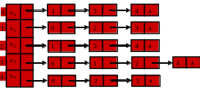
BFS序列：
2
1
3
4
0

Slide 75
[图的广度优先搜索遍历举例说明]
基于逻辑结构图
G：
1
4
A
D
2
3
B
C
5
6
7
8
E
F
G
H
从顶点A出发进行广度优先遍历，所得到的广度优先遍历序列有：

Slide 76
[图的广度优先搜索遍历举例说明（2/2）]
data
first
[0]
adjnum
基于存储结构图
next
[1]
A
4
3
2
^
[2]
B
6
5
3
1
^
[3]
C
8
7
4
2
1
^
[4]
D
8
3
1
^
[5]
E
2
^
[6]
F
2
^
[7]
G
3
^
[8]
H
4
1
^
…
[MAX-1]
8
10
G.vexnum
G.arcnum
G.vexs
从顶点A出发进行广度优先遍历，所得到的广度优先遍历序列为：A D C B H G F E

Slide 77
[思考题13]
画出例图G的邻接表存储结构图，并写出以顶点A为出发点的深度优先搜索遍历序列和广度优先搜索遍历序列。
1
G：
A
2
3
4
B
C
D
5
6
7
E
F
G
8
H

Slide 78
思考题：
用队列求解迷宫问题，有BFS算法有什么关联？

Slide 79
非连通图的遍历
对于无向图来说，若无向图是连通图，则一次遍历能够访问到图中的所有顶点；
但若无向图是非连通图，则只能访问到初始点所在连通分量中的所有顶点，其他连通分量中的顶点是不可能访问到的。为此需要从其他每个连通分量中选择初始点，分别进行遍历，才能够访问到图中的所有顶点；
对于有向图来说，若从初始点到图中的每个顶点都有路径，则能够访问到图中的所有顶点；否则不能访问到所有顶点，为此同样需要再选初始点，继续进行遍历，直到图中的所有顶点都被访问过为止。

Slide 80
采用深度优先搜索遍历非连通无向图的算法如下：
DFS1(ALGraph *G)
{ int i;
for (i=0;i<G->n;i++)//遍历所有未访问过的顶点
if (visited[i]==0)
DFS(G，i);
}

Slide 81
采用广度优先搜索遍历非连通无向图的算法如下：
BFS1(ALGraph *G)
{ int i;
for (i=0;i<G->n;i++)//遍历所有未访问过的顶点
if (visited[i]==0)
BFS(G，i);
}

Slide 82
图遍历的应用
例8.3 假设图G采用邻接表存储，设计一个算法，判断无向图G是否连通。若连通则返回1；否则返回0。
解：采用遍历方式判断无向图G是否连通。这里用深度优先遍历方法，先给visited[]数组（为全局变量）置初值0，然后从0顶点开始遍历该图。
在一次遍历之后，若所有顶点i的visited[i]均为1，则该图是连通的；否则不连通。对应的算法如下：

Slide 83
bool Connect(ALGraph *G) //判断无向图G的连通性
{ int i;
bool flag=true;
for (i=0;i<G->n;i++) //visited数组置初值
visited[i]=0;
DFS(G,0); //调用前面的中DSF算法,从顶点0开始深度优先遍历
for (i=0;i<G->n;i++)
if (visited[i]==0)
{ flag=false;
break;
}
return flag;
}

Slide 84

基于深度优先遍历算法的应用
。
例8.4 假设图G采用邻接表存储，设计一个算法，判断顶点u到v是否有简单路径。
解：从顶点u开始进行深度优先搜索，当搜索到顶点v时表明从顶点u到顶点v有路径，即：
u
u₁
u₂
…
v
用形参has（调用时其初值置为false）表示顶点u→v是否有路径。

Slide 85
int visited[MAXV]={0}; //全局变量
void isPath(ALGraph *G,int u,int v,bool &flag)
//flag表示u→v是否有路径，初始时flag=false
{ int w; ArcNode *p;
visited[u]=1;
p=G->adjlist[u].firstarc; //p指向u的第一条边
while (p!=NULL)
{ w=p->adjvex; //w为u的邻接顶点
if (w==v)
{ flag=true;
return;
}
else if (visited[w]==0) //若顶点未标记访问，则递归访问之
isPath(G,w,v,has); //从顶点w出发继续查找
p=p->nextarc //找u的下一个邻接顶点
}
}

Slide 86
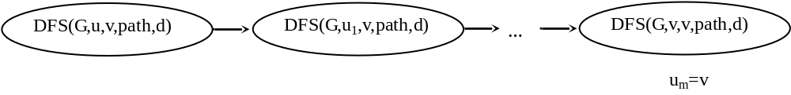
例8.5 假设图G采用邻接表存储，设计一个算法输出图G中从顶点u到v的一条简单路径（假设图G中从顶点u到v至少有一条简单路径）。
解：采用深度优先遍历的方法。为此在深度优先遍历算法的基础上增加v、path和d三个形参，其中path存放顶点u到v的路径，d表示path中的路径长度，其初值为-1。当从顶点u遍历到顶点v后，输出path并返回。

Slide 87
void FindaPath(AGraph *G,int u,int v,int path[],int d)
{ //d表示path中的路径长度，初始为-1
int w,i; ArcNode *p;
visited[u]=1;
d++; path[d]=u; //路径长度d增1，顶点u加入到路径中
if (u==v) //找到一条路径后输出并返回
{ printf("一条简单路径为:");
for (i=0;i<=d;i++) printf("%d ",path[i]);
printf("\n");
return; //找到一条路径后返回
}
p=G->adjlist[u].firstarc; //p指向顶点u的第一个相邻点
while (p!=NULL)
{ w=p->adjvex; //相邻点的编号为w
if (visited[w]==0)
FindaPath(G,w,v,path,d);
p=p->nextarc; //p指向顶点u的下一个相邻点
}
}

Slide 88
例8.6 假设图G采用邻接表存储，设计一个算法，输出图G中从顶点u到v的所有简单路径。
解：所谓简单路径是指路径上的顶点不重复。利用回溯的深度优先搜索方法。
从顶点u开始进行深度优先搜索，在搜索过程中，需要把当前的搜索线路记录下来。为此设立一个数组path保存走过的路径，用d记录走过的路径长度。若当前扫描到的顶点u等于v时，表示找到了一条路径，则输出路径path。
对应的算法如下：
path,d
path,d
u
u₁
…
v

Slide 89
void PathAll(ALGraph *G,int u,int v,int path[],int d)
//d是到当前为止已走过的路径长度，调用时初值为-1
{ int w，i; ArcNode *p;
visited[u]=1; d++; //路径长度增1
path[d]=u; //将当前顶点添加到路径中
if (u==v && d>1) //输出一条路径
{ printf(" ");
for (i=0;i<=d;i++) printf("%d "，path[i]);
printf("\n");
}
p=G->adjlist[u].firstarc; //p指向u的第一条边
while (p!=NULL)
{ w=p->adjvex; //w为u的邻接顶点
if (visited[w]==0) //若顶点未标记访问，则递归访问之
PathAll(G,w,v,path,d);
p=p->nextarc //找u的下一个邻接顶点
}
visited[u]=0; //恢复环境
}
为什么？？？

Slide 90
void main()
{ int path[MAXV],u=1,v=4,i,j;
MGraph g;
ALGraph *G;
g.n=5;g.e=6;
int A[MAXV][MAXV]={ {0,1,0,1,0}，{1,0,1,0,0}，
{0,1,0,1,1}， {1,0,1,0,1}， {0,0,1,1,0} };
for (i=0;i<g.n;i++) //建立图的邻接矩阵
for (j=0;j<g.n;j++)
g.edges[i][j]=A[i][j];
MatToList(g，G);
for (i=0;i<g.n;i++)
visited[i]=0;
printf("图G:\n");DispAdj(G); //输出邻接表
printf("从%d到%d的所有路径:\n"，u，v);
PathAll(G，u，v，path，-1);
printf("\n");
}

Slide 91

1
程序执行结果如下：
图G:
0: 1 3
1: 0 2
2: 1 3 4
3: 0 2 4
4: 2 3
从1到4的所有路径:
1 2 4
1 2 3 4
1 0 3 4
1 0 3 2 4
2
3
0
4

Slide 92
例8.7 假设图G采用邻接表存储，设计一个算法，输出图G中从顶点u到v的长度为l的所有简单路径。
解：所谓简单路径是指路径上的顶点不重复。利用回溯的深度优先搜索方法。
从顶点u开始，进行深度优先搜索，在搜索过程中，需要把当前的搜索线路记录下来。为此设立一个数组path保存走过的路径，用d记录走过的路径长度。若当前扫描到的顶点u等于v且路径长度为l时，表示找到了一条路径，则输出路径path。
对应的算法如下：

Slide 93
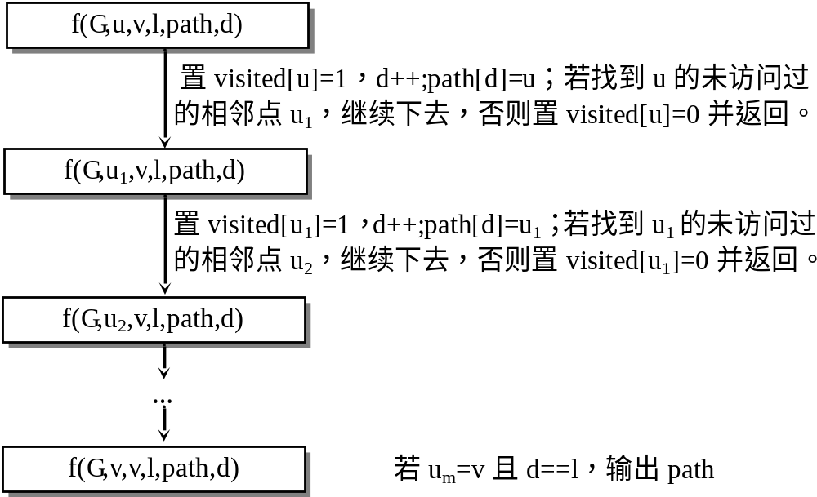

Slide 94
void PathAll(ALGraph *G,int u,int v,int l,int path[],int d)
//d是到当前为止已走过的路径长度，调用时初值为-1
{ int w，i; ArcNode *p;
visited[u]=1; d++; //路径长度增1
path[d]=u; //将当前顶点添加到路径中
if (u==v && d==l) //输出一条路径
{ printf(" ");
for (i=0;i<=d;i++) printf("%d "，path[i]);
printf("\n");
}
p=G->adjlist[u].firstarc; //p指向u的第一条弧的弧头节点
while (p!=NULL)
{ w=p->adjvex; //w为u的邻接顶点
if (visited[w]==0) //若顶点未标记访问，则递归访问之
PathAll(G,w,v,l,path,d);
p=p->nextarc //找u的下一个邻接顶点
}
visited[u]=0; //恢复环境
}
为什么？？？

Slide 95
void main()
{ int path[MAXV],u=1,v=4,d=3,i,j;
MGraph g;
ALGraph *G;
g.n=5;g.e=6;
int A[MAXV][MAXV]={ {0,1,0,1,0}，{1,0,1,0,0}，
{0,1,0,1,1}， {1,0,1,0,1}， {0,0,1,1,0} };
for (i=0;i<g.n;i++) //建立图的邻接矩阵
for (j=0;j<g.n;j++)
g.edges[i][j]=A[i][j];
MatToList(g，G);
for (i=0;i<g.n;i++)
visited[i]=0;
printf("图G:\n");DispAdj(G); //输出邻接表
printf("从%d到%d的所有长度为%d路径:\n"，u，v，d);
PathAll(G，u，v，d，path，-1);
printf("\n");
}

Slide 96
1
程序执行结果如下：
图G:
0: 1 3
1: 0 2
2: 1 3 4
3: 0 2 4
4: 2 3
从1到4的所有长度为3路径:
1 0 3 4
1 2 3 4
2
3
0
4

Slide 97
总 结
基本DFS的过程（从顶点u出发）：
DFS(G,u)
DFS(G,u₁)
DFS(G,u₂)
…
DFS的过程（从顶点u出发到顶点v）：
DFS(G,u,v)
DFS(G,u₁,v)
DFS(G,u₂,v)
…
DFS(G,v,v)

Slide 98
找从顶点u出发到顶点v的路径过程：
u加入path,d++
DFS(G,u,v,path,d)
DFS(G,u₁,v,path,d)
u₁加入path,d++
DFS(G,u₂,v,path,d)
……
u_{i}加入path,d++
DFS(G,v,v,path,d)
输出path

Slide 99
找从顶点u出发到顶点v的长度为l的路径过程：
u加入path,d++
DFS(G,u,v,l,path,d)
DFS(G,u₁,v,l,path,d)
u₁加入path,d++
DFS(G,u₂,v,l,path,d)
……
u_{i}加入path,d++
DFS(G,v,v,l,path,d)
输出path
d=l

Slide 100
例8.8 假设图G采用邻接表存储，设计一个算法，求图中通过某顶点k的所有简单回路（若存在）。并输出如下图所示的有向图的邻接表和通过顶点0的所有回路。
0
1
4
2
3

Slide 101
int visited[MAXV]； //全局变量
void DFSPath(ALGraph *G,int u,int v,int path[],int d)
//d是到当前为止已走过的路径长度，调用时初值为-1
{ int w，i; ArcNode *p;
visited[u]=1;
d++; path[d]=u;
p=G->adjlist[u].firstarc; //p指向顶点u的第一条边
while (p!=NULL)
{ w=p->adjvex; //w为顶点u的相邻点
if (w==v && d>0) //找到一个回路，输出之
{ printf(" ");
for (i=0;i<=d;i++)
printf("%d "，path[i]);
printf("%d \n"，v);
}
if (visited[w]==0) //w未访问，则递归访问之
DFSPath(G,w,v,path,d);
p=p->nextarc; //找u的下一个邻接顶点
}
visited[u]=0; //恢复环境：使该顶点可重新使用
}

Slide 102
void FindCyclePath(ALGraph *G，int k)
//输出经过顶点k的所有回路
{ int path[MAXV];
printf("经过顶点%d的所有回路\n"，k);
DFSPath(G，k，k，path，-1);
}

Slide 103
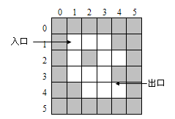
用图搜索方法求解迷宫问题
邻接表如下：
(0,0)
∧
……
(1,1)
(1,2)
(2,1)
∧
(1,2)
(1,1)
(1,3)
∧
……
(5,5)
∧

Slide 104
//以下定义邻接表类型
typedef struct ANode //边的节点结构类型
{ int i,j; //该边的终点位置(i,j)
struct ANode *nextarc; //指向下一条边的指针
} ArcNode;
typedef struct Vnode //邻接表头节点的类型
{
ArcNode *firstarc; //指向第一条边
} VNode;
typedef struct
{
VNode adjlist[M+2][N+2]; //邻接表头节点数组
} ALGraph; //图的邻接表类型
typedef struct
{ int i; //当前方块的行号
int j; //当前方块的列号
} Box;
typedef struct
{ Box data[MaxSize];
int length; //路径长度
} PathType; //定义路径类型
int visited[M+2][N+2]={0};
int count=0; //总的路径数

Slide 105
void CreateList(ALGraph *&G,int mg[][N+2])
//建立迷宫数组对应的邻接表G
{ int i,j,i1,j1,di; ArcNode *p;
G=(ALGraph *)malloc(sizeof(ALGraph));
for (i=0;i<M+2;i++) //给邻接表中所有头节点的指针域置初值
for (j=0;j<N+2;j++)
G->adjlist[i][j].firstarc=NULL;
for (i=1;i<=M;i++) //检查mg中每个元素
for (j=1;j<=N;j++)
if (mg[i][j]==0)
{ di=0;
while (di<4) //找(i,j)方块的四周可走方块
{ switch(di)
{
case 0:i1=i-1; j1=j; break;
case 1:i1=i; j1=j+1;break;
case 2:i1=i+1; j1=j;break;
case 3:i1=i, j1=j-1;break;
}

Slide 106
if (mg[i1][j1]==0) //(i1,j1)为可走方块
{ p=(ArcNode *)malloc(sizeof(ArcNode));
//创建一个节点*p
p->i=i1; p->j=j1;
p->nextarc=G->adjlist[i][j].firstarc;
//将*p节点链到链表后
G->adjlist[i][j].firstarc=p;
}
di++;
}
}
}

Slide 107
void DispAdj(ALGraph *G) //输出邻接表G
{ int i,j;
ArcNode *p;
for (i=0;i<M+2;i++)
for (j=0;j<N+2;j++)
{ printf(" [%d,%d]: ",i,j);
p=G->adjlist[i][j].firstarc;
while (p!=NULL)
{ printf("(%d,%d) ",p->i,p->j);
p=p->nextarc;
}
printf("\n");
}
}

Slide 108
void FindPath(ALGraph *G,int xi,int yi,int xe,int ye,PathType path)
{ ArcNode *p;
visited[xi][yi]=1; //置已访问标记
path.data[path.length].i=xi;
path.data[path.length].j=yi;
path.length++;
if (xi==xe && yi==ye)
{ printf(" 迷宫路径%d: ",++count);
for (int k=0;k<path.length;k++)
printf("(%d,%d) ",path.data[k].i,path.data[k].j);
printf("\n");
}
p=G->adjlist[xi][yi].firstarc; //p指向顶点v的第一条边顶点
while (p!=NULL)
{ if (visited[p->i][p->j]==0)
//若(p->i,p->j)方块未访问,递归访问它
FindPath(G,p->i,p->j,xe,ye,path);
p=p->nextarc; //p指向顶点v的下一条边顶点
}
visited[xi][yi]=0; //恢复环境
}

Slide 109
程序执行结果：
迷宫对应的邻接表:
[0,0]:
[0,1]:
[0,2]:
[0,3]:
[0,4]:
[0,5]:
[1,0]:
[1,1]: (2,1) (1,2)
[1,2]: (1,1) (1,3)
[1,3]: (1,2) (2,3)
[1,4]:
[1,5]:
[2,0]:
[2,1]: (3,1) (1,1)
[2,2]:
[2,3]: (3,3) (2,4) (1,3)
[2,4]: (2,3)
[2,5]:
[3,0]:
[3,1]: (3,2) (2,1)
[3,2]: (3,1) (4,2) (3,3)
[3,3]: (3,2) (4,3) (2,3)
[3,4]:
[3,5]:
[4,0]:
[4,1]:
[4,2]: (4,3) (3,2)
[4,3]: (4,2) (4,4) (3,3)
[4,4]: (4,3)
[4,5]:
[5,0]:
[5,1]:
[5,2]:
[5,3]:
[5,4]:

Slide 110
所有的迷宫路径:
迷宫路径1:(1,1) (2,1) (3,1) (3,2) (4,2) (4,3) (4,4)
迷宫路径2:(1,1) (2,1) (3,1) (3,2) (3,3) (4,3) (4,4)
迷宫路径3:(1,1) (1,2) (1,3) (2,3) (3,3) (3,2) (4,2) (4,3) (4,4)
迷宫路径4:(1,1) (1,2) (1,3) (2,3) (3,3) (4,3) (4,4)

Slide 111
机器人规划问题
找路径：A→B
A
B
膨胀所有物体，将路径搜索转换为图的顶点搜索。
B
A
B
A

Slide 112

基于广度优先遍历算法的应用
例8.9 假设图G采用邻接表存储，设计一个算法，求不带权无向连通图G中从顶点u到顶点v的一条最短路径。
解：图G是不带权的无向连通图，一条边的长度计为1，因此，求顶点u和顶点v的最短路径即求距离顶点u到顶点v的边数最少的顶点序列。
利用广度优先遍历算法，从u出发进行广度遍历，类似于从顶点u出发一层一层地向外扩展，当第一次找到顶点v时队列中便包含了从顶点u到顶点v最近的路径，再利用队列输出最短路径（逆路径），由于要利用队列找出路径，所以设计成非环形队列。

Slide 113
u
1
BFS:
2
3
4
u
…
v
…
5
6
7
v
一层一层地找
1
u
2
7
9
DFS:
3
6
9
v
4
5

Slide 114
例如：从顶点0出发找顶点7
0
DFS：
3
1
2
1
6
4
3
4
0
8
2
7
5
6
2
5
BFS：
7
8
…
0
DFS产生的路径：0,1,3,6,7
1
2
3
4
5
6
2
5
6
7
BFS产生的路径：0,2,5,7

Slide 115
typedef struct
{ int data; //顶点编号
int parent; //前一个顶点的位置
} QUERE; //非环形队列类型
void ShortPath(ALGraph *G,int u,int v)
{ //输出从顶点u到顶点v的最短逆路径
ArcNode *p; int w,i;
QUERE qu[MAXV]; //非环形队列
int front=-1,rear=-1; //队列的头、尾指针
int visited[MAXV];
for (i=0;i<G->n;i++) //访问标记置初值0
visited[i]=0;
rear++; //顶点u进队
qu[rear].data=u;
qu[rear].parent=-1;
visited[u]=1;

Slide 116
while (front!=rear) //队不空循环
{ front++; //出队顶点w
w=qu[front].data;
if (w==v) //找到v时输出路径之逆并退出
{ i=front; //通过队列输出逆路径
while (qu[i].parent!=-1)
{ printf("%2d ",qu[i].data);
i=qu[i].parent;
}
printf("%2d\n",qu[i].data);
break;
}
p=G->adjlist[w].firstarc; //找w的第一个邻接点
while (p!=NULL)
{ if (visited[p->adjvex]==0)
{ visited[p->adjvex]=1;
rear++; //将w的未访问过的邻接点进队
qu[rear].data=p->adjvex;
qu[rear].parent=front;
}
p=p->nextarc; //找w的下一个邻接点
}
}
}

Slide 117
第八章 图
图的基本概念
图的存储结构
图的遍历
生成树及最小生成树
最短路径
有向无环图及其应用

Slide 118
什么是生成树？
设G是一个具有n个顶点的无向连通图，如果G的一个子图G’是一个包含n个顶点、n-1条边的连通图，则称G’是G的生成树。
也就是说，如果G’是一棵包含G的所有顶点的树，则称G’是G的生成树。

Slide 119
无向图的连通分量和生成树
在对无向图进行遍历时，对于连通图，仅需调用遍历过程(DFS或BFS)一次，从图中任一顶点出发，便可以遍历图中的各个顶点。对非连通图，则需多次调用遍历过程，每次调用得到的顶点集连同相关的边就构成图的一个连通分量。
设G=(V,E)为连通图，则从图中任一顶点出发遍历图时，必定将E(G)分成两个集合T和B，其中T是遍历图过程中走过的边的集合，B是剩余的边的集合：T∩B=Φ，T∪B=E(G)。显然，G‘=(V,T)是G的极小连通子图，即G'是G的一棵生成树。

Slide 120
[举例说明]
G_{1:}
A
G ：
A
B
D
B
D
C
C
G_{3:}
A
G_{2:}
A
B
D
B
D
C
C
……
Notes:
说明：一个无向图的生成树不唯一。

Slide 121
图的生成树
深度优先生成树
采用深度优先搜索遍历法遍历图所得生成树。
广度优先生成树
采用广度优先搜索遍历法遍历图所得生成树。

Slide 122
[举例说明]
一个深度优先遍历序列：
1 – 4 – 3 – 7 – 8 – 6 – 2 – 5
G：
1
深度优先生成树：
2
3
4
1
5
6
7
2
3
4
8
5
6
7
8

Slide 123
[举例说明]
一个广度优先遍历序列：
1 – 4 – 3 – 2 – 7 – 6 – 5 – 8
G：
1
广度优先生成树：
2
3
4
1
5
6
7
2
3
4
8
5
6
7
8

Slide 124
什么是网络的最小生成树？
在一个无向网络的所有生成树中，n – 1条边上的权值之和最小的生成树，称为该网络的最小生成树。

Slide 125
网络的最小生成树的生成算法
普里姆（Prim）算法
克鲁斯卡尔（Kruskal）算法

Slide 126
普里姆（Prim）算法
普里姆(Prim)算法是一种构造性算法。假设G=(V,E)是一个具有n个顶点的带权连通无向图，T=(U,TE)是G的最小生成树，其中U是T的顶点集，TE是T的边集，则由G构造最小生成树T的步骤如下：
(1)初始化U={v₀}。v₀到其他顶点的所有边为候选边；
(2)重复以下步骤n-1次，使得其他n-1个顶点被加入到U中：
① 从候选边中挑选权值最小的边输出，设该边在V-U中的顶点是v，将v加入U中，删除和v关联的边；
② 考察当前V-U中的所有顶点v_{i}，修改候选边：若(v,v_{i})的权值小于原来和v_{i}关联的候选边，则用(v,v_{i})取代后者作为候选边。

Slide 127
19
a
a
b
b
5
12
14
c
c
7
18
e
e
8
邻接矩阵
16
3
g
g
d
d
0 19 m m 14 ∞ 18
19 0 5 7 12 m m
m 5 0 3 m m m
m 7 3 0 8 21 m
14 12 m 8 0 m 16
m m m 21 m 0 27
18 m m m 16 27 0
27
21
f
f

Slide 128
19
0
a
1
b
0
1
5
5
12
14
14
2
c
2
7
18
4
4
e
8
8
16
16
3
3
6
3
6
g
3
d
21
27
21
5
f
5
 | 0 | 1 | 2 | 3 | 4 | 5 | 6
closest
lowcost
0
4
3
2
0
3
0
4
0
0
3
0
0
4
12
7
5
3
3
8
8
14
21
21
16
19
∞
∞
∞
16
0
5
14
18

Slide 129
普里姆(Prim)算法如下：
#define INF 32767 /*INF表示∞*/
void Prim(int cost[][MAXV],int n,int v)
{ int lowcost[MAXV],min;
int closest[MAXV],i,j,k;
for (i=0;i<n;i++) /*给lowcost[]和closest[]置初值*/
{
lowcost[i]=cost[v][i];
closest[i]=v;
}

Slide 130
for (i=1;i<n;i++) /*找出n-1个顶点*/
{ min=INF;
for (j=0;j<n;j++) /*在(V-U)中找出离U最近的顶点k*/
if (lowcost[j]!=0 && lowcost[j]<min)
{ min=lowcost[j]; k=j; }
printf("边(%d,%d)权为:%d\n",closest[k],k,min);
lowcost[k]=0; /*标记k已经加入U*/
for (j=0;j<n;j++) /*修改数组lowcost和closest*/
if (cost[k][j]!=0 && cost[k][j]<lowcost[j])
{ lowcost[j]=cost[k][j]; closest[j]=k; }
}
}

Slide 131
克鲁斯卡尔（Kruskal）算法
克鲁斯卡尔(Kruskal)算法是一种按权值的递增次序选择合适的边来构造最小生成树的方法。假设G=(V,E)是一个具有n个顶点的带权连通无向图，T=(U,TE)是G的最小生成树，则构造最小生成树的步骤如下：
(1)置U的初值等于V(即包含有G中的全部顶点)，TE的初值为空集(即图T中每一个顶点都构成一个分量)。
(2)将图G中的边按权值从小到大的顺序依次选取：若选取的边未使生成树T形成回路，则加入TE；否则舍弃，直到TE中包含(n-1)条边为止。

Slide 132
为了简便，在实现克鲁斯卡尔算法Kruskal()时，参数E存放图G中的所有边，假设它们是按权值从小到大的顺序排列的。n为图G的顶点个数，e为图G的边数。
typedef struct
{ int u; /*边的起始顶点*/
int v; /*边的终止顶点*/
int w; /*边的权值*/
} Edge;
Kruskal()算法如下：

Slide 133
0
5
NO | Vi | Vj | W
1 | 0 | 2 | 1
2 | 3 | 5 | 2
3 | 1 | 4 | 3
4 | 2 | 5 | 4
5 | 0 | 3 | 5
6 | 1 | 2 | 5
7 | 2 | 3 | 5
8 | 0 | 1 | 6
9 | 2 | 4 | 6
10 | 4 | 5 | 6
0
0
3
3
3
0
1
5
2
6
0
2
2
4
5
3
0
1
1
5
6
5
1
0
3
6
4
4
1
0

Slide 134
void Kruskal(MGraph g)
{ int i,j,u1,v1,sn1,sn2,k;
int vset[MAXV];
Edge E[MaxSize]; //存放所有边
k=0; //E数组的下标从0开始计
for (i=0;i<g.n;i++) //由g产生的边集E
for (j=0;j<g.n;j++)
if (g.edges[i][j]!=0 && g.edges[i][j]!=INF)
{ E[k].u=i;E[k].v=j;E[k].w=g.edges[i][j];
k++;
}
InsertSort(E,g.e);//采用直接插入排序对E数组按权值递增排序
for (i=0;i<g.n;i++) //初始化辅助数组
vset[i]=i;

Slide 135
k=1; //k表示当前构造生成树的第几条边,初值为1
j=0; //E中边的下标,初值为0
while (k<g.n) //生成的边数小于n时循环
{ u1=E[j].u;v1=E[j].v; //取一条边的头尾顶点
sn1=vset[u1];
sn2=vset[v1]; //分别得到两个顶点所属的集合编号
if (sn1!=sn2) //两顶点属于不同的集合
{ printf(" (%d,%d):%d\n",u1,v1,E[j].w);
k++; //生成边数增1
for (i=0;i<g.n;i++) //两个集合统一编号
if (vset[i]==sn2) //集合编号为sn2的改为sn1
vset[i]=sn1;
}
j++; //扫描下一条边
}
}
本算法的时间复杂度不是O(elog₂e)。

Slide 136
第七章 图
图的基本概念
图的存储结构
图的遍历
生成树及最小生成树
最短路径
有向无环图及其应用

Slide 137
最短路径
路径的概念
在一个无权的图中，若从一顶点到另一顶点的路径长度为该路径上所经过的边的数目。由于从一顶点到另一顶点可能存在着多条路径，每条路径上所经过的边数可能不同，即路径长度不同，路径长度最短(即经过的边数最少)的那条路径叫做最短路径，其路径长度叫做最短路径长度或最短距离。
对于带权的图，考虑路径上各边上的权值，则通常把一条路径上所经边的权值之和定义为该路径的路径长度或称带权路径长度。从源点到终点可能不止一条路径，把带权路径长度最短的那条路径称为最短路径，其路径长度(权值之和)称为最短路径长度或者最短距离。

Slide 138
单源最短路径——Dijkstra算法
基本思想：
设G=(V,E)是一个带权有向图，把图中顶点集合V分成两组，第一组为已求出最短路径的顶点集合(用S表示,初始时S中只有一个源点，以后每求得一条最短路径v,…v_{k},就将v_{k}加入到集合S中，直到全部顶点都加入到S中，算法就结束了)。
第二组为其余未确定最短路径的顶点集合(用U表示)，按最短路径长度的递增次序依次把第二组的顶点加入S中。在加入的过程中，总保持从源点v到S中各顶点的最短路径长度不大于从源点v到U中任何顶点的最短路径长度。

Slide 139
狄克斯特拉算法的具体步骤如下：
(1)初始时，S只包含源点,即S={v},v的距离为0。U包含除v外的其他顶点，U中顶点u距离为边上的权(若v与u有边<v,u>)或∞(若u不是v的出边邻接点)。
(2)从U中选取一个距离v最小的顶点k，把k加入S中(该选定的距离就是v到k的最短路径长度)。
(3)以k为新考虑的中间点，修改U中各顶点的距离：若从源点v到顶点u(u∈U)的距离(经过顶点k)比原来距离(不经过顶点k)短，则修改顶点u的距离值，修改后的距离值是顶点k的距离加上边<k,u>上的权。
(4)重复步骤(2)和(3)直到所有顶点都包含在S中。

Slide 140
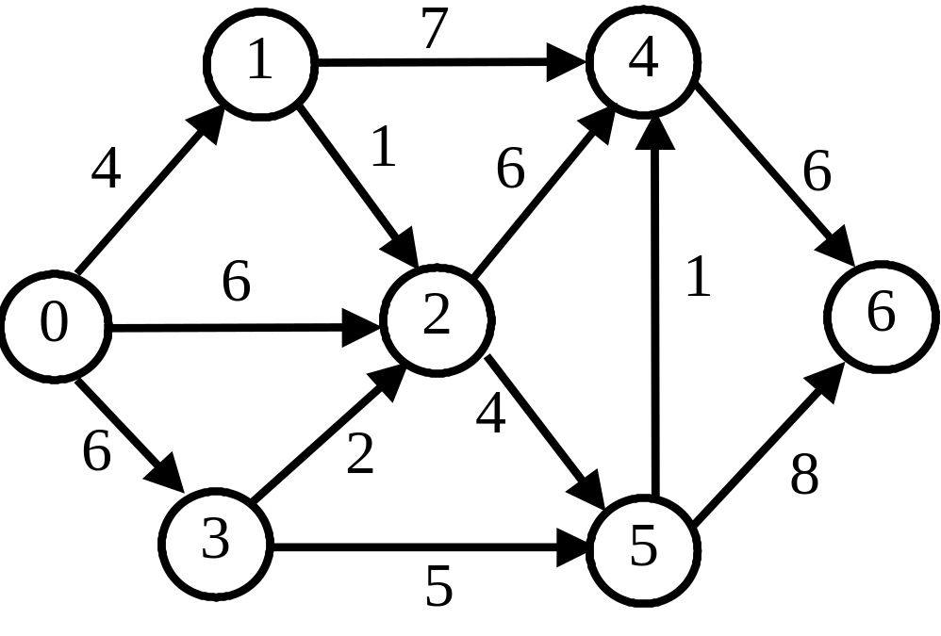
S U v到0～6各顶点的距离
{0} {1,2,3,4,5,6} {0,4,6,6,∞,∞,∞}
{0,1} {2,3,4,5,6} {0,4,5,6,11,∞,∞}
{0,1,2} {3,4,5,6} {0,4,5,6,11,9,∞}
{0,1,2,3} {4,5,6} {0,4,5,6,11,9, ∞}
{0,1,2,3,5} {4,6} {0,4,5,6,10,9,17}
{0,1,2,3,5,4} {6} {0,4,5,6,10,9,16}
{0,1,2,3,5,4,6} { } {0,4,5,6,10,9,16}

Slide 141
1
7
4
1
4
6
6
2
1
6
0
6
4
6
2
8
3
5
5
 | 0 | 1 | 2 | 3 | 4 | 5 | 6
dist
path
11
∞
∞
∞
0
4
5
6
10
5
6
6
10
17
16
9
16
4
9
0
0
0
1
0
0
1
5
0
2
0
5
4

Slide 142
狄克斯特拉算法如下(n为图G的顶点数,v0为源点编号)：
void Dijkstra(int cost[][MAXV],int n,int v0)
{ int dist[MAXV],path[MAXV]; int s[MAXV];int mindis,i,j,u;
for (i=0;i<n;i++)
{ dist[i]=cost[v0][i]; /*距离初始化*/
s[i]=0; /*s[]置空*/
if (cost[v0][i]<INF) /*路径初始化*/
path[i]=v0;
else
path[i]=-1;
}
s[v0]=1; path[v0]=0; /*源点编号v0放入s中*/

Slide 143
for (i=0;i<n;i++) /*循环直到所有顶点的最短路径都求出*/
{ mindis=INF;
u=-1;
for (j=0;j<n;j++) /*选取不在s中且具有最小距离的顶点u*/
if (s[j]==0 && dist[j]<mindis)
{ u=j; mindis=dist[j]; }
s[u]=1; /*顶点u加入s中*/
for (j=0;j<n;j++) /*修改不在s中的顶点的距离*/
if (s[j]==0)
if (cost[u][j]<INF && dist[u]+cost[u][j]<dist[j])
{ dist[j]=dist[u]+cost[u][j]; path[j]=u; }
}
Dispath(dist,path,s,n,v0); /*输出最短路径*/
}

Slide 144
void Ppath(int path[],int i,int v0) /*前向递归查找路径上的顶点*/
{ int k;
k=path[i];
if (k==v0) return; /*找到了起点，则返回*/
Ppath(path,k,v0); /*找k顶点的前一个顶点*/
printf("%d,",k); /*输出k顶点*/
}

Slide 145
void Dispath(int dist[],int path[],int s[],int n,int v0)
{ int i;
for (i=0;i<n;i++)
if (s[i]==1)
{ printf(“从%d到%d的最短路径长度为:
%d\t路径为:",v0,i,dist[i]);
printf("%d,",v0); /*输出路径上的起点*/
Ppath(path,i,v0); /*输出路径上的中间点*/
printf("%d\n",i); /*输出路径上的终点*/
}
else printf("从%d到%d不存在路径\n",v0,i);
}

Slide 146
每对顶点之间的最短路径
问题：对于一个各边权值均大于零的有向图，对每一对顶点i≠j，求出顶点i与顶点j之间的最短路径和最短路径长度。
可以通过以每个顶点作为源点循环求出每对顶点之间的最短路径。除此之外，弗洛伊德（Floyd）算法也可用于求两顶点之间最短路径。

Slide 147
假设有向图G=(V，E)采用邻接矩阵存储，另外设置一个二维数组A用于存放当前顶点之间的最短路径长度，分量A[i][j]表示当前顶点i到顶点j的最短路径长度。
弗洛伊德算法的基本思想是递推产生一个矩阵序列A₀，A₁，…，A_{k}，…，A_{n-1}，其中A_{k}[i][j]表示从顶点i到顶点j的路径上所经过的顶点编号不大于k的最短路径长度。

Slide 148
初始时，有A₋₁[i][j]=g.edges[i][j]。当求从顶点i到顶点j的路径上所经过的顶点编号不大于k+1的最短路径长度时，要分两种情况考虑：
一种情况是该路径不经过顶点编号为k+1的顶点，此时该路径长度与从顶点i到顶点j的路径上所经过的顶点编号不大于k的最短路径长度相同；
另一种情况是从顶点i到顶点j的最短路径上经过编号为k+1的顶点。

Slide 149
考虑从顶点i到顶点j的最短路径经过编号为k+1顶点的情况
k+1
A_{k}[i,k+1]
A_{k}[k+1,j]
…
…
i
……
j
A_{k}[i,j]
A_{k+1}[i,j]=MIN{ A_{k}[i,j]，A_{k}[i,k+1]+A_{k}[k+1,j] }

Slide 150
那么，该路径可分为两段:
（1）从顶点i到顶点k+1的最短路径;
（2）从顶点k+1到顶点j的最短路径。
此时最短路径长度等于这两段路径长度之和。这两种情况中的较小值，就是所要求的从顶点i到顶点j的路径上所经过的顶点编号不大于k+1的最短路径。

Slide 151
弗洛伊德思想可用如下的表达式来描述：
A₋₁[i][j]=cost[i][j]
A_{k+1}[i][j]=MIN{A_{k}[i][j],A_{k}[i][k+1]+A_{k}[k+1][j]}
(0≤k≤n-2)

Slide 152
Floyd算法设计
用二维数组A存储最短路径长度：
A_{k}[i][j]表示考虑顶点0~k后得出的顶点i→顶点j的最短路径长度。
A_{n-1}[i][j]表示最终顶点i→顶点j的最短路径长度。

Slide 153
用二维数组path存放最短路径：
path_{k}[i][j]表示考虑顶点0~k后得出的顶点i→顶点j的最短路径。
path_{n-1}[i][j]表示最终顶点i→顶点j的最短路径。
k+1
…
约定：path_{k}[i][j]表示顶点i →顶点j的最短路径上的前一个顶点
…
a
i
……
b
j
path_{k}[i][j]=b，path_{k}[k+1][j]=a
若A_{k}[i][j]>A_{k}[i][k+1]+A_{k}[k+1][j]，选择经过顶点k+1的路径，即path_{k+1}[i][j]=a=path_{k}[k+1][j]。

Slide 154
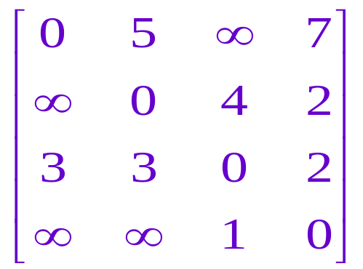
Floyd算法示例动画演示
5
0
1
7
3
4
3
2
2
2
3
1
图G
没有路径
A₋₁
path₋₁
0
1
2
3
0
1
2
3
0
5
∞
7
-1
0
-1
0
∞
0
4
2
-1
-1
1
1
3
3
0
2
2
2
-1
2
∞
∞
1
0
-1
-1
3
-1

Slide 155
5
0
1
7
3
4
3
2
考虑顶点0：没有任何路径修改
2
2
3
1
A₀
path₀
0
1
2
3
0
1
2
3
0
5
∞
7
-1
0
-1
0
∞
0
4
2
-1
-1
1
1
3
3
0
2
2
2
-1
2
∞
∞
1
0
-1
-1
3
-1

Slide 156
5
0
1
7
3
4
3
2
考虑顶点1：
0→2：由无路径改为0→1 →2，path[0][2]改为1
2
2
3
1
A₁
path₁
0
1
2
3
0
1
2
3
0
5
9
7
-1
0
1
0
∞
0
4
2
-1
-1
1
1
3
3
0
2
2
2
-1
2
∞
∞
1
0
-1
-1
3
-1

Slide 157
5
考虑顶点2：
1→0：由无路径改为1→2 →0，path[1][0]改为2
0
1
7
3
4
3
2
3→0：由无路径改为3→2 →0，path[3][0]改为2
2
2
3
1
3→1：由无路径改为3→2 →1，path[3][1]改为2
A₂
path₂
0 | 1 | 2 | 3 | 0 | 1 | 2 | 3
0 | 5 | 9 | 7 | -1 | 0 | 1 | 0
7 | 0 | 4 | 2 | 2 | -1 | 1 | 1
3 | 3 | 0 | 2 | 2 | 2 | -1 | 2
4 | 4 | 1 | 0 | 2 | 2 | 3 | -1

Slide 158
5
考虑顶点3：
0→2：由0→1 →2改为0→3 →2 ，path[1][0]改为3
0
1
7
3
4
3
2
1→0：由1→2 →0改为1→3 →2 →0，path[1][0]改为2
2
2
3
1
1→2：由1→2改为1→3 →2 ，path[1][0]改为3
A₃
path₃
0
1
2
3
0
1
2
3
0
5
8
7
-1
0
3
0
6
0
3
2
2
-1
3
1
3
3
0
2
2
2
-1
2
4
4
1
0
2
2
3
-1
求所有顶点之间最短路径完毕

Slide 159
A₃
path₃
0 | 1 | 2 | 3 | 0 | 1 | 2 | 3
0 | 5 | 8 | 7 | -1 | 0 | 3 | 0
6 | 0 | 3 | 2 | 2 | -1 | 3 | 1
3 | 3 | 0 | 2 | 2 | 2 | -1 | 2
4 | 4 | 1 | 0 | 2 | 2 | 3 | -1
求最短路径长度：
由A₃数组可以直接得到两个顶点之间的最短路径长度，如A₃[1][0]=6，说明顶点1到0的最短路径长度为6。
求最短路径：
以求顶点1到0的最短路径说明：path₃[1][0]=2，说明顶点0的前一顶点是顶点2；path₃[1][2]=3，表示顶点2的前一个顶点是顶点3；path₃[1][3]=1，表示顶点3的前一个顶点是顶点1，找到起点1。
依次得到的顶点序列为0、2、3、1，则顶点1到0的最短路径为1→3→2→0。

Slide 160
弗洛伊德算法如下：
void Floyd(MatGraph g) //求每对顶点之间的最短路径
{ int A[MAXVEX][MAXVEX]; //建立A数组
int path[MAXVEX][MAXVEX]; //建立path数组
int i,j,k;
for (i=0;i<g.n;i++) //给数组A和path置初值即求A₋₁[i][j]
for (j=0;j<g.n;j++)
{ A[i][j]=g.edges[i][j];
if (i!=j && g.edges[i][j]<INF)
path[i][j]=i; //i和j顶点之间有一条边时
else //i和j顶点之间没有一条边时
path[i][j]=-1;
}

Slide 161
for (k=0;k<g.n;k++) //求A_{k}[i][j]
{ for (i=0;i<g.n;i++)
for (j=0;j<g.n;j++)
if (A[i][j]>A[i][k]+A[k][j]) //找到更短路径
{ A[i][j]=A[i][k]+A[k][j];//修改路径长度
path[i][j]=k; //修改最短路径为经过顶点k
}
}
}
本算法的时间复杂度为O(n³)。

Slide 162
第八章 图
图的基本概念
图的存储结构
图的遍历
生成树及最小生成树
最短路径
有向无环图及其应用

Slide 163
有向无环图（DAG图）
AOV网
以顶点表示活动，用有向边表示活动之间依赖关系的有向无环图。
AOE网
以有向边表示活动，边上的权值表示活动持续的时间，用顶点表示事件的有向无环图。

Slide 164
有向无环图（DAG图）
AOV网讨论的是拓扑排序和逆拓扑排序。
AOE网讨论的主要是关键路径的求解。

Slide 165
AOV网的拓扑排序
G=(V，E)是一个具有n个顶点的有向图，V中顶点序列v₁，v₂，…，v_{n}称为一个拓扑序列，当且仅当该顶点序列满足下列条件：
若<i，j>是图中的边（即从顶点i到j有一条路径），则在拓扑序列中顶点i必须排在顶点j之前。
在一个有向图中找一个拓扑序列的过程称为拓扑排序。

Slide 166
基本思想（1/2）
在AOV网中至少有一个入度为0的顶点，首先找一个入度为0的顶点输出它，并删除它所发出的所有有向边，则会产生新的入度为0的顶点，再在其中找一个顶点输出并删除它所发出的所有有向边，……，重复上述动作，直到再也找不到一个入度为0的顶点。

Slide 167
AOV网的拓扑排序
基本思想（2/2）
若拓扑排序序列中包含所有的顶点，则拓扑排序成功，否则拓扑排序失败，这意味着该图含有有向环，不是AOV网。

Slide 168
[AOV网拓扑排序举例说明]
课程代号 | 课程名称 | 先修课程
C1 | 高等数学 | 无
C2 | 程序设计 | 无
C3 | 离散数学 | C1
C4 | 数据结构 | C2,C3
C5 | 编译原理 | C2,C4
C6 | 操作系统 | C4,C7
C7 | 计算机组成原理 | C2

Slide 169
课程之间的先后关系可用有向图表示 ：
C1
C3
C4
C6
C7
C2
C5
C1
C3
C2
C4
C7
C6
C5

Slide 170
对这个有向图进行拓扑排序可得到一个拓扑序列：C1-C3-C2-C4-C7-C6-C5。也可得到另一个拓扑序列：C2-C7-C1-C3-C4-C5-C6，还可以得到其他的拓扑序列。学生按照任何一个拓扑序列都可以顺序地进行课程学习。
拓扑排序方法如下：
(1)从有向图中选择一个没有前驱(即入度为0)的顶点并且输出它。
(2)从网中删去该顶点，并且删去从该顶点发出的全部有向边。
(3)重复上述两步，直到剩余的网中不再存在没有前驱的顶点为止。

Slide 171
采用邻接表作为存储结构，
typedef struct /*表头结点类型*/
{ Vertex data; /*顶点信息*/
int count; /*存放顶点入度*/
ArcNode *firstarc; /*指向第一条弧*/
} VNode;

Slide 172
void TopSort(VNode adj[],int n)
{ int i,j;int St[MAXV],top=-1; /*栈St的指针为top*/
ArcNode *p;
for (i=0;i<n;i++)
if (adj[i].count==0) /*入度为0的顶点入栈*/
{ top++; St[top]=i; }
while (top>-1) /*栈不为空时循环*/
{ i=St[top];top--; /*出栈*/
printf("%d ",i);
p=adj[i].firstarc;
while (p!=NULL)
{ j=p->adjvex; adj[j].count--;
if (adj[j].count==0)
{ top++; St[top]=j; }
p=p->nextarc; } /*找下一个相邻顶点*/
}
}

Slide 173
AOV网的逆拓扑排序
基本思想
将AOV网拓扑排序基本思想描述中的“入度”改为“出度”；“删除它发出的所有有向边”改为“删除所有以它为终点的有向边”。

Slide 174
AOE网的关键路径
源点
在AOE网中有且仅有一个入度为0的顶点，称为源点(其编号为1，在逻辑上源点表示一个工程或复杂工程的开始)。

Slide 175
AOE网的关键路径
汇点
在AOE网中有且仅有一个出度为0的顶点，称为汇点(其编号为n<假设共有n个顶点>，在逻辑上汇点表示一个工程或复杂工程的结束)。

Slide 176
AOE网的关键路径
关键活动
最早开始时间等于最晚开始时间的活动。
如何求活动的最早开始时间和最晚开始时间呢？

Slide 177
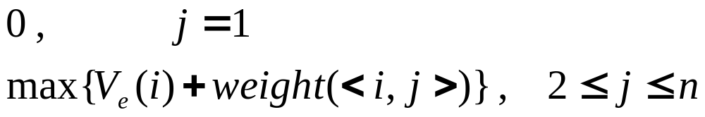
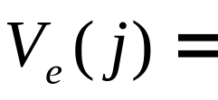
如何求事件的最早发生时间和最晚发生时间呢？
顶点事件的最早发生时间 (与拓扑排序有关)
其中，i，j是顶点编号。

Slide 178
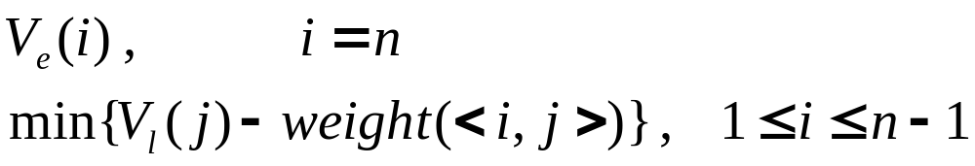
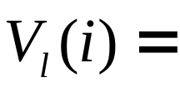
顶点事件的最晚发生时间 (与逆拓扑排序有关)
其中，i，j是顶点编号。

Slide 179
[举例说明]
6
16
V₂
V₇
0
a₁=6
a₇=9
a₄=1
7
a₁₀=2
18
6
16
V₁
V₅
V₉
0
a₂=4
4
a₅=1
14
7
a₈=7
18
a₁₁=4
V₃
V₈
6
a₃=5
14
5
7
a₆=2
a₉=4
V₄
V₆
8
10

Slide 180
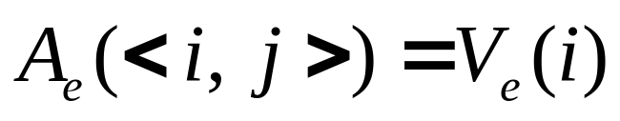
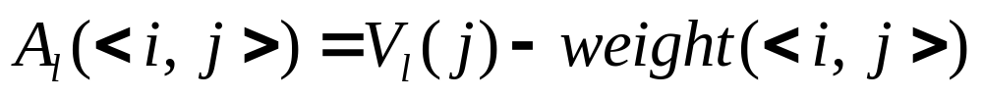
如何求活动的最早开始时间和最晚开始时间呢？
活动的最早开始时间
活动的最晚开始时间
其中，i，j是顶点编号。

Slide 181
[举例说明]
6
16
V₂
V₇
0
a₁=6
a₇=9
a₄=1
7
16
a₁₀=2
18
6
V₁
V₅
V₉
0
a₂=4
4
a₅=1
14
7
a₈=7
18
V₃
a₁₁=4
V₈
6
a₃=5
14
5
7
a₆=2
a₉=4
V₄
V₆
8
10
边活动
a₁
a₂
a₃
a₄
a₅
a₆
a₇
a₈
a₉
a₁₀
a₁₁
最早发生时间
0
0
0
6
4
5
7
7
7
16
14
最晚发生时间
0
2
3
6
6
8
7
7
10
16
14

Slide 182
AOE网的关键路径
关键路径
由表示关键活动的有向边构成的从源点到汇点的有向路径。
即为从源点到汇点的最长路径。
其意义在于：计算完成工程至少需要的时间，并找出影响工程进度的关键活动。

Slide 183
AOE网的关键路径
关键路径的长度
关键路径上有向边的权值之和。
逻辑上表示至少花多少时间才能完成工程。

Slide 184
[举例说明]
6
16
V₂
V₇
0
a₁=6
a₇=9
a₄=1
7
16
a₁₀=2
18
6
V₁
V₅
V₉
0
a₂=4
4
a₅=1
14
7
a₈=7
18
V₃
a₁₁=4
V₈
6
a₃=5
14
5
7
a₆=2
a₉=4
V₄
V₆
8
10
边活动
a₁
a₂
a₃
a₄
a₅
a₆
a₇
a₈
a₉
a₁₀
a₁₁
最早发生时间
0
0
0
6
4
5
7
7
7
16
14
最晚发生时间
0
2
3
6
6
8
7
7
10
16
14

Slide 185
[思考题14]
对于下面的AOE网，试回答下面的问题：(1)列出所有的关键路径；(2)完成整个工程至少需要多少时间？
a₉=15
a₁₀=14
V₂
V₅
V₈
a₁=5
a₁₃=12
a₂=10
a₈=12
V₁
a₁₁=8
V₉
a₃=8
V₃
a₁₂=6
a₄=9
V₇
a₇=8
V₄
a₆=12
a₅=7
V₆

Slide 186
本章小结
本章基本学习要点如下：
(1)掌握图的相关概念,包括图、有向图、无向图、完全图、子图、连通图、度、入度、出度、简单回路和环等定义。
(2)重点掌握图的各种存储结构,包括邻接矩阵和邻接表等。
(3)重点掌握图的基本运算,包括创建图、输出图、深度优先遍历、广度优先遍历算法等。
(4)掌握图的其他运算,包括最小生成树、最短路径、拓扑排序等算法。
(5)灵活运用图这种数据结构解决一些综合应用问题。

Slide 187
练习
教材中p217习题2、3和5。
上机实验题
教材中p217题1、2和3。

